Slide 1
Electronica digitala (2020-2021)
== FSM - Recapitulare ==
Anul C1
Săptămâna 1 08 Octombrie 2021 10:00 – 12:00
ionel.bostan@upit.ro

Slide 2
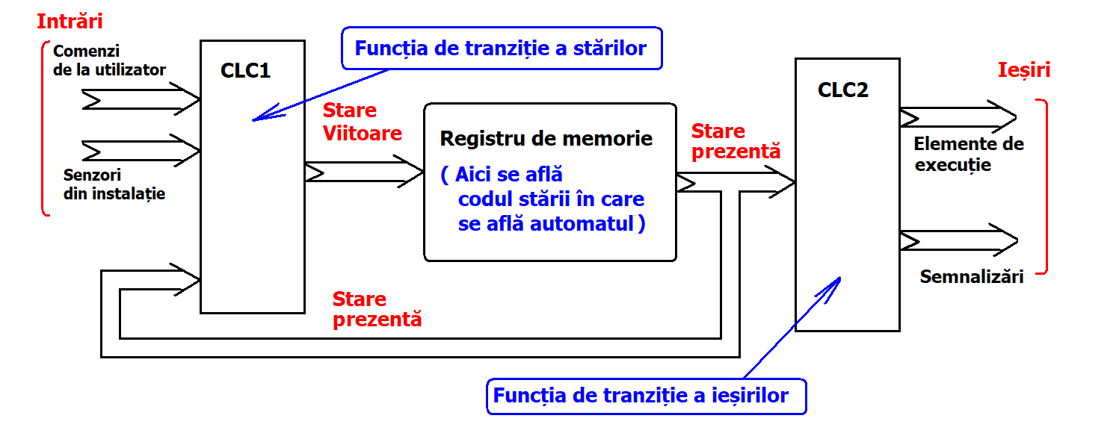




FSM – Schema bloc de principiu

Slide 3
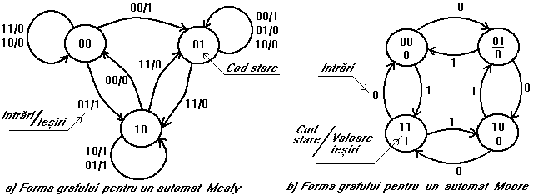









Metode de reprezentare a automatelor FSM

Slide 4
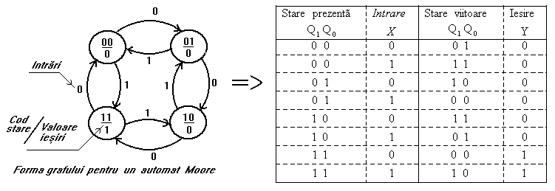

Slide 5

















Slide 6
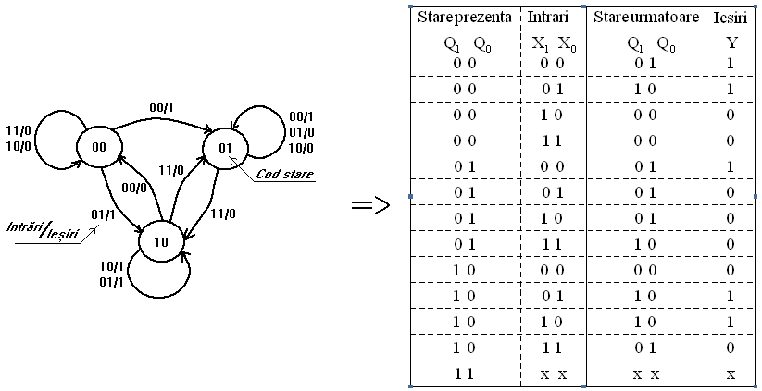

Slide 7
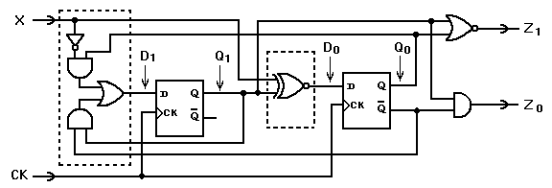

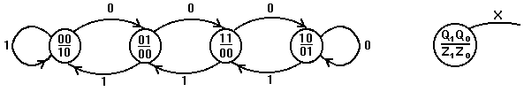








Metode de analiză a automatelor FSM

Slide 8























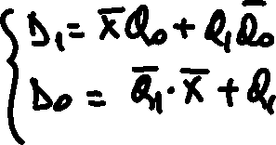

Metode de analiză a automatelor FSM

Slide 9














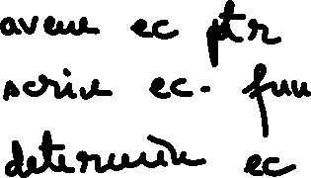



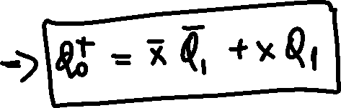




Slide 10












Slide 11

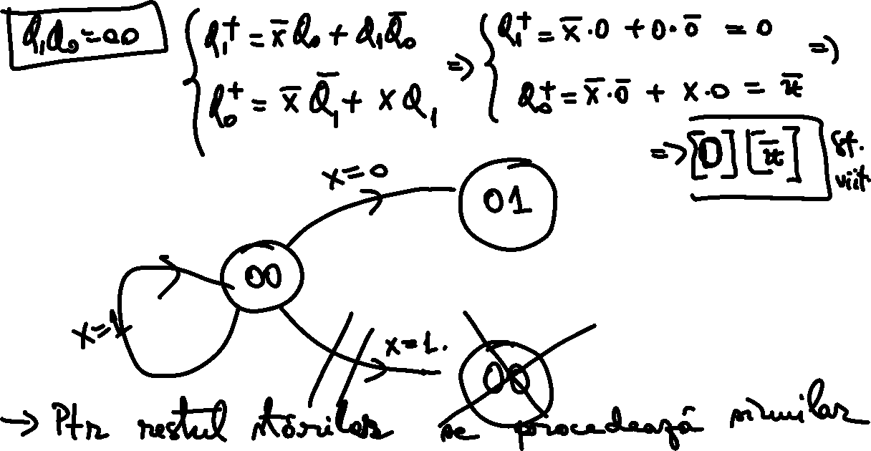



Slide 12




Metode de sinteză automatelor FSM
Procesul de sinteză necesită etapelor prezentate mai jos.
Descrierea formală a funcţionării automatului
Reducerea numărului de stări ale automatului
Asignarea stărilor automatului
Codificarea cu variaţie minimă
Codificarea cu dependenţă redusă faţă de intrări
Codificarea One Hot
♦Alcătuirea tabelului de tranziţie/ ieşire
♦Deducerea ecuaţiilor funcţiilor de excitaţie şi a celor de ieşire
♦Implementarea automatului

Slide 13
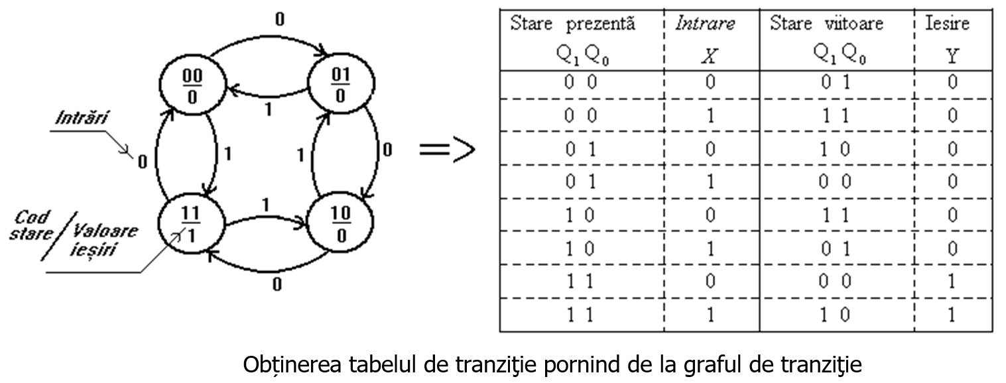






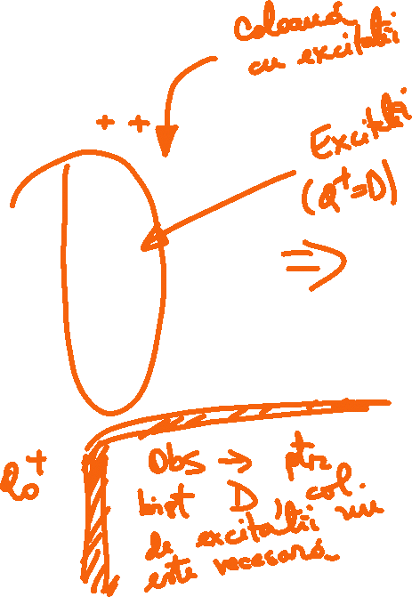


Metode de sinteză – Exemplu cu bistabili D

Slide 14
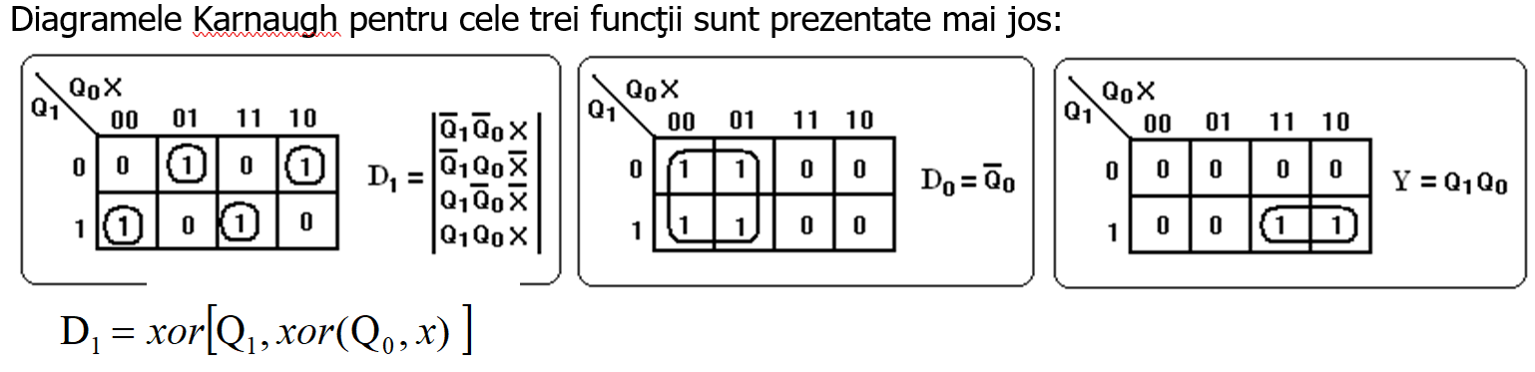
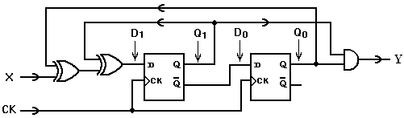
Metode de sinteză – Exemplu cu bistabili D

Slide 15
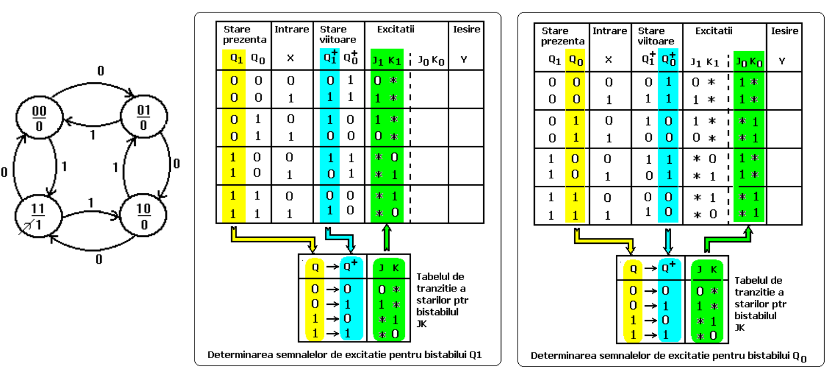















Metode de sinteză – Exemplu cu bistabili JK

Slide 16
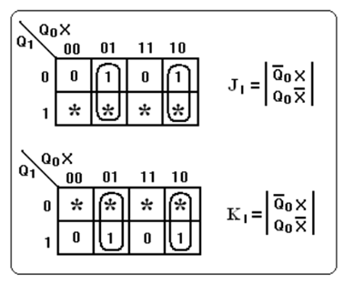
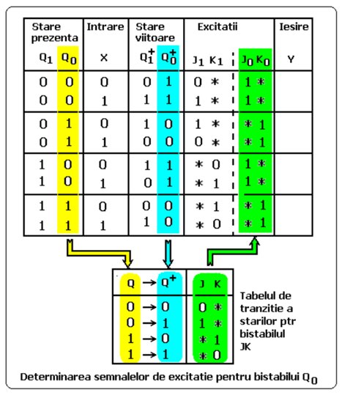
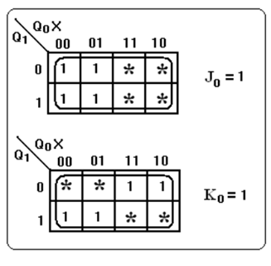
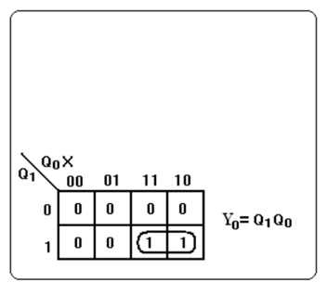










Metode de sinteză – Exemplu cu bistabili JK

Slide 17
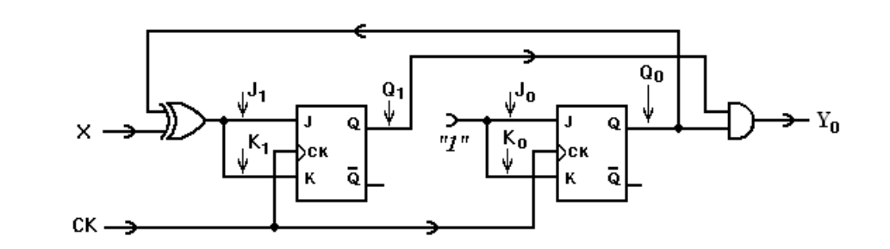
Metode de sinteză – Exemplu cu bistabili JK

Slide 18

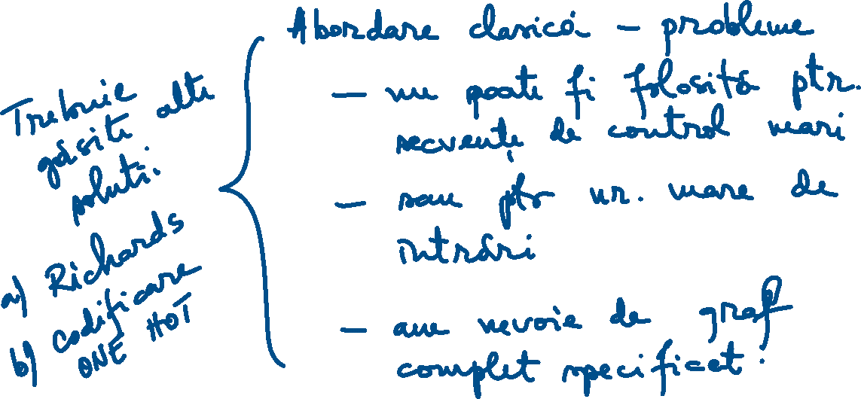

Metode de sinteză –

Slide 19
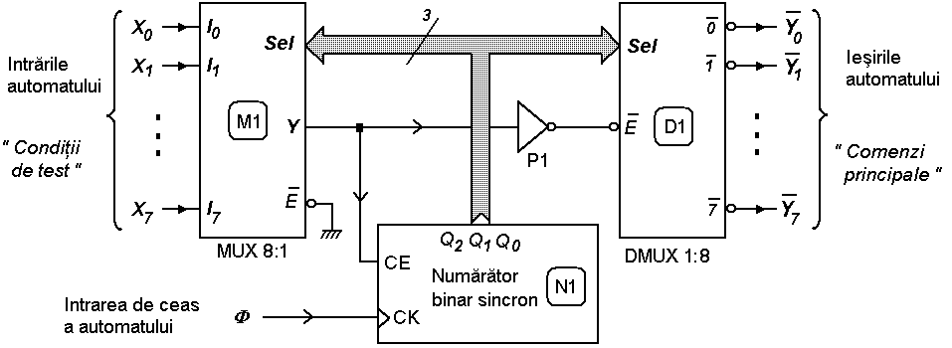










II. Automate Richards – Varianta 1

Slide 20























II. Automate Richards – Varianta 1

Slide 21

















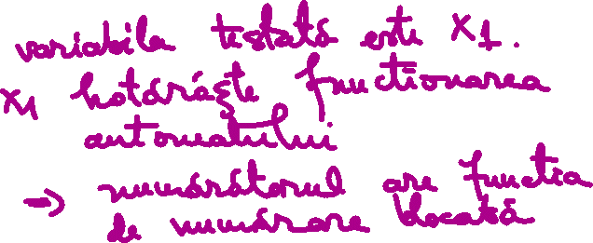





II. Automate Richards – Varianta 1

Slide 22

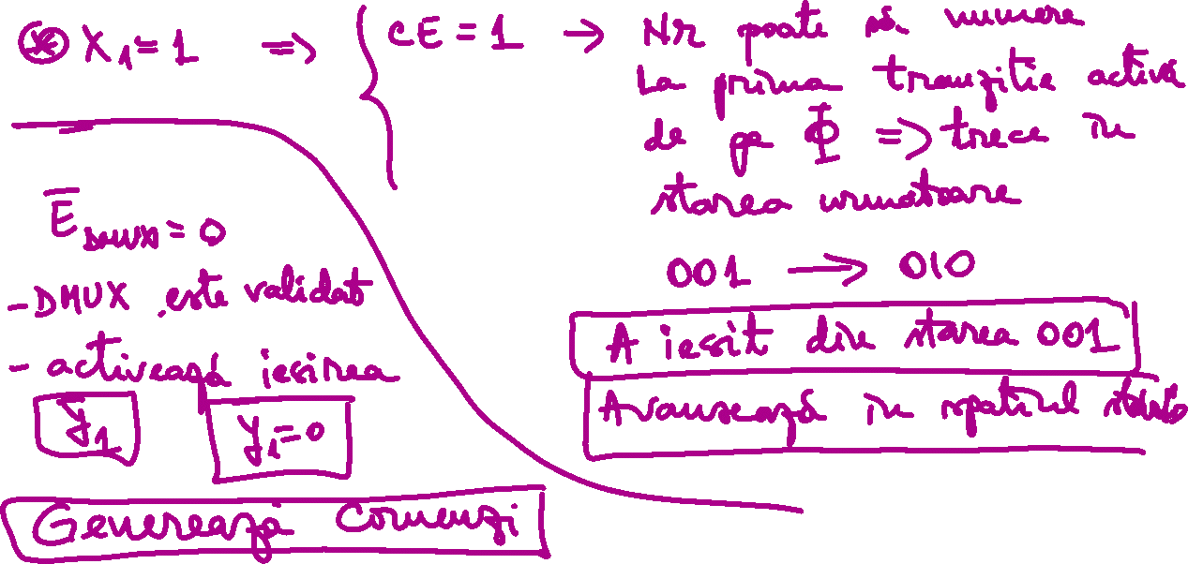




Slide 23
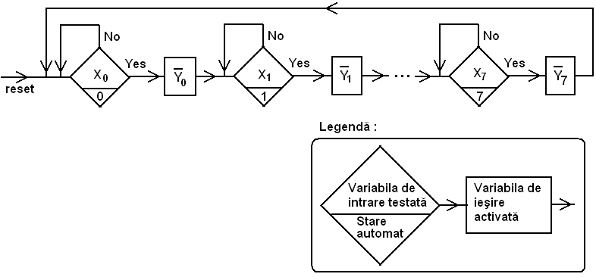


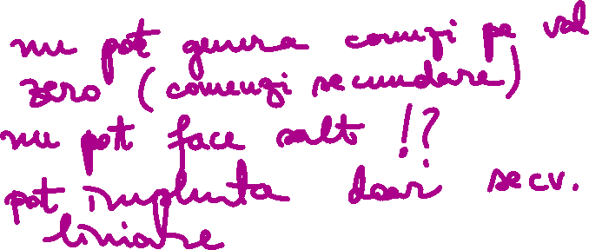


Slide 24
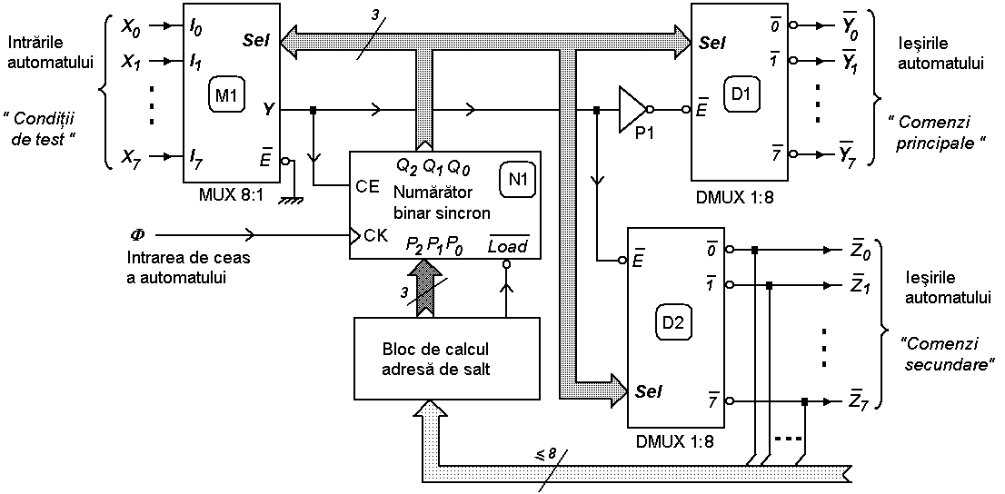








II. Automate Richards – Varianta 2

Slide 25
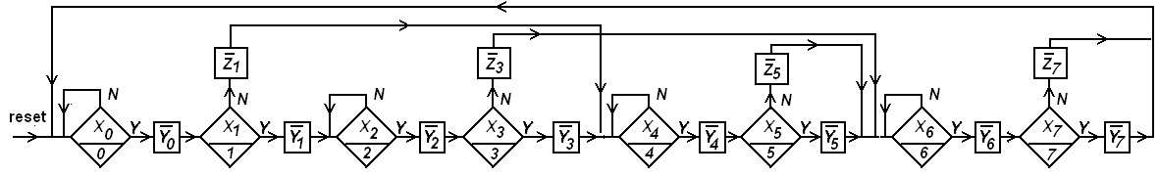
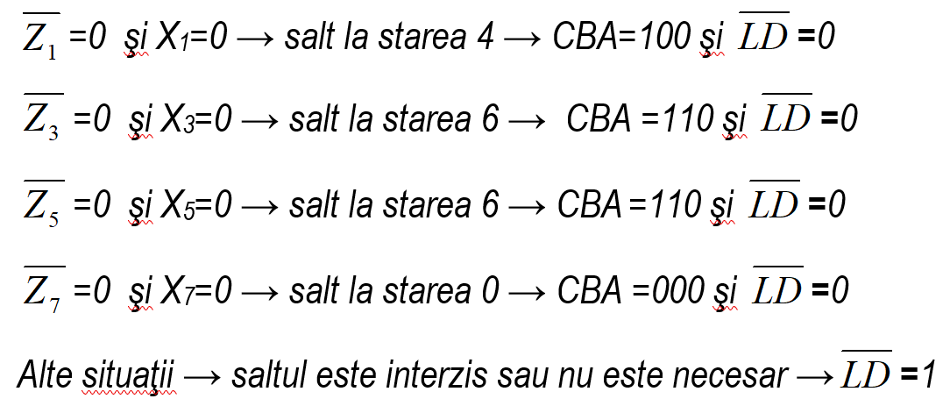
II. Automate Richards – Varianta 2

Slide 26
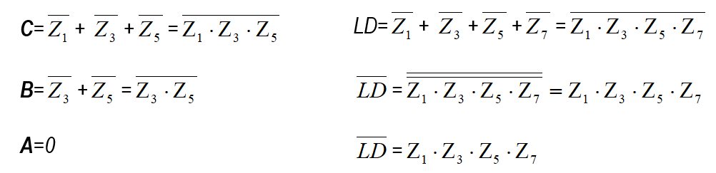



II. Automate Richards – Varianta 2

Slide 27
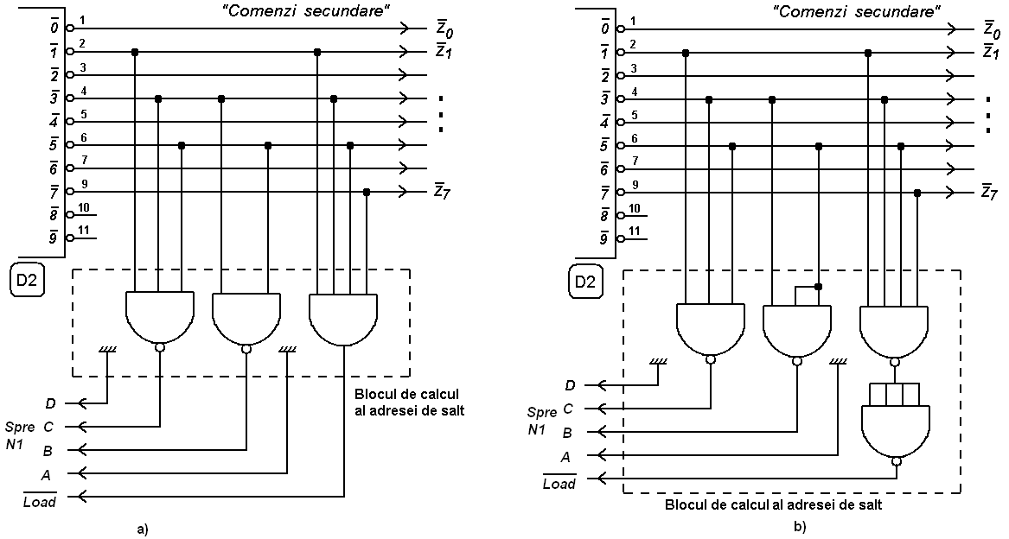
II. Automate Richards – Varianta 2

Slide 28
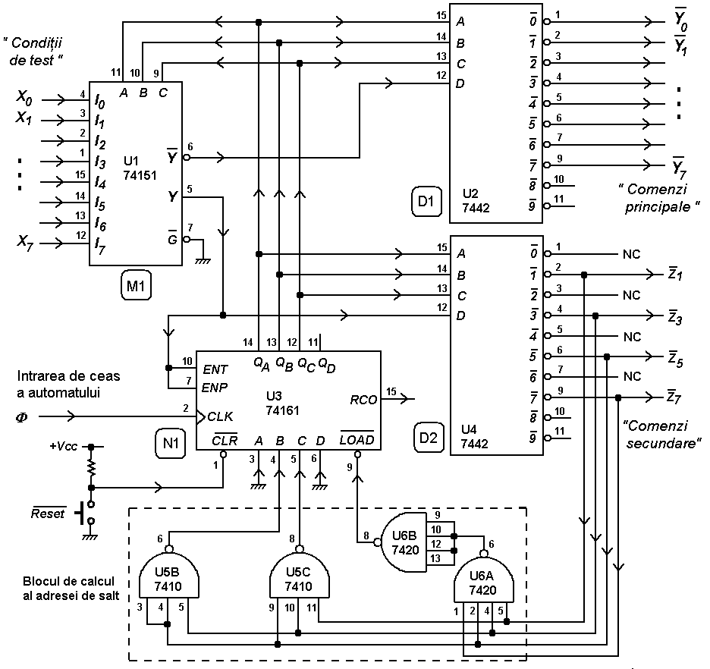





















II. Automate Richards – Varianta 2

